Slide 1
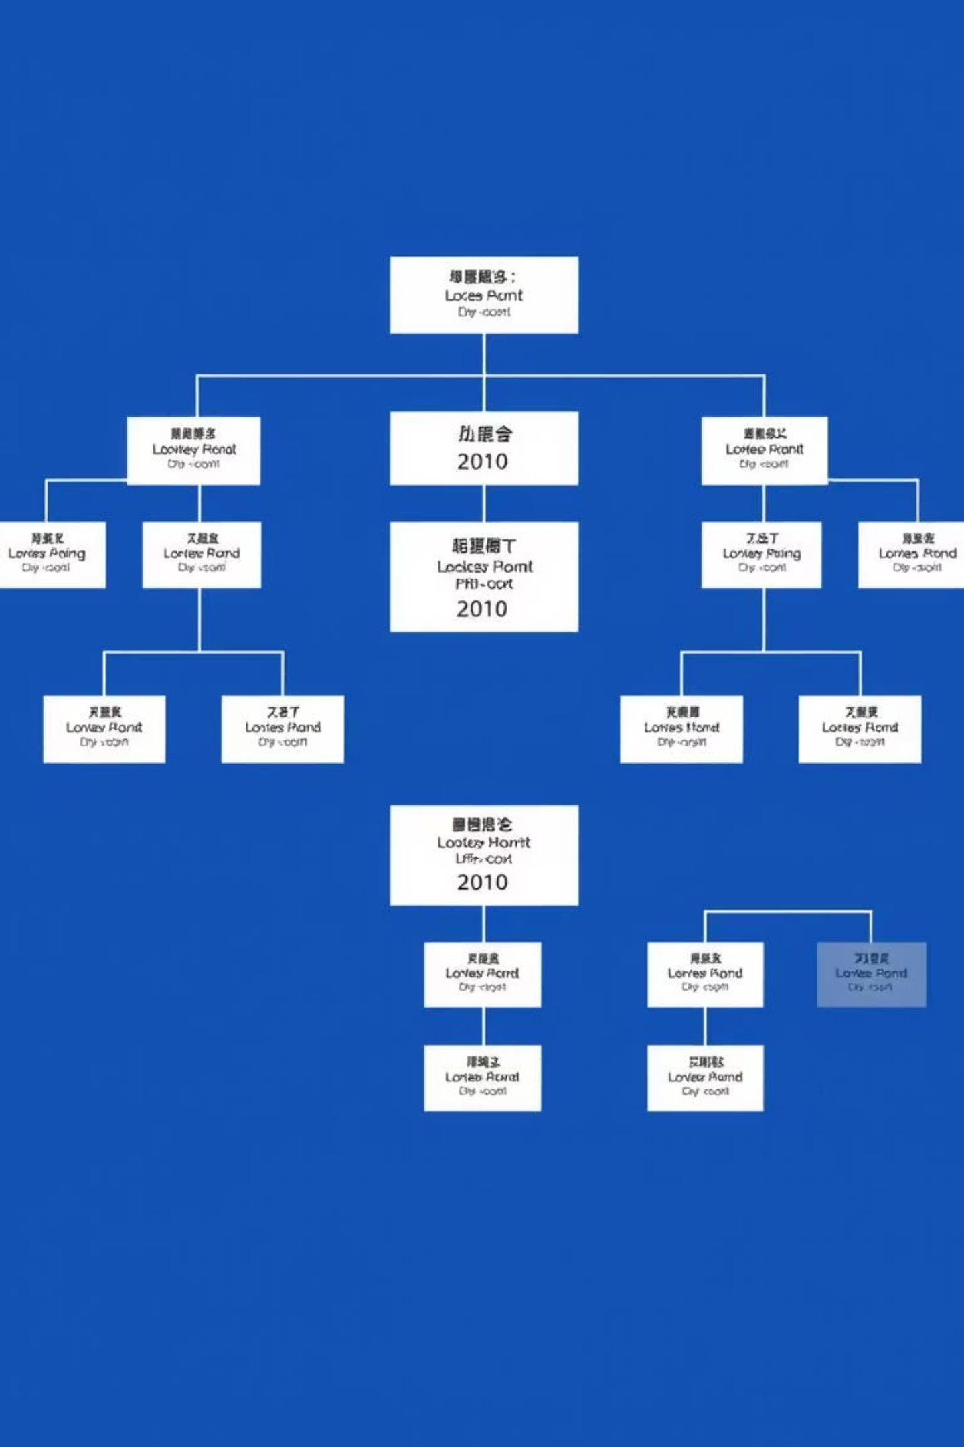
CompanyStructure
Интерактивное приложение на Python для управления иерархией сотрудников с использованием бинарных деревьев и графического интерфейса Tkinter

Slide 2
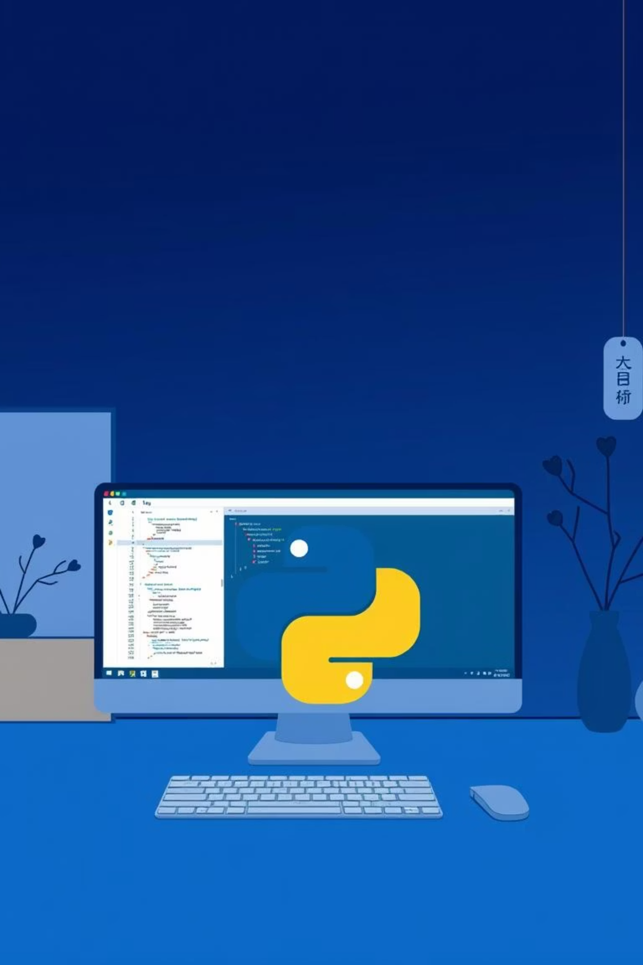
Технологический стек проекта
Проект демонстрирует практическое применение современных подходов к разработке на Python и визуализации данных.
Tkinter
Python
Встроенная библиотека графического интерфейса. Позволяет создавать кроссплатформенные приложения без дополнительных зависимостей.
высокоуровневый, интерпретируемый язык программирования общего назначения, известный своим простым и читаемым синтаксисом

Slide 3
Бинарные деревья: Основа иерархии
Выбор бинарных деревьев в качестве основной структуры данных обусловлен их уникальными преимуществами для управления корпоративной иерархией.
Эффективная организация
Быстрый поиск и доступ
Бинарные деревья идеально моделируют иерархические связи "начальник-подчиненный", обеспечивая четкую и логичную структуру компании.
Позволяют мгновенно находить сотрудников и определять их положение в структуре благодаря алгоритмам с логарифмической временной сложностью.
Масштабируемость
Наглядность
Структура легко адаптируется к изменениям и росту компании, эффективно обрабатывая добавление или удаление тысяч сотрудников.
Естественным образом преобразуются в древовидные визуализации, что упрощает понимание сложных организационных связей.

Slide 4
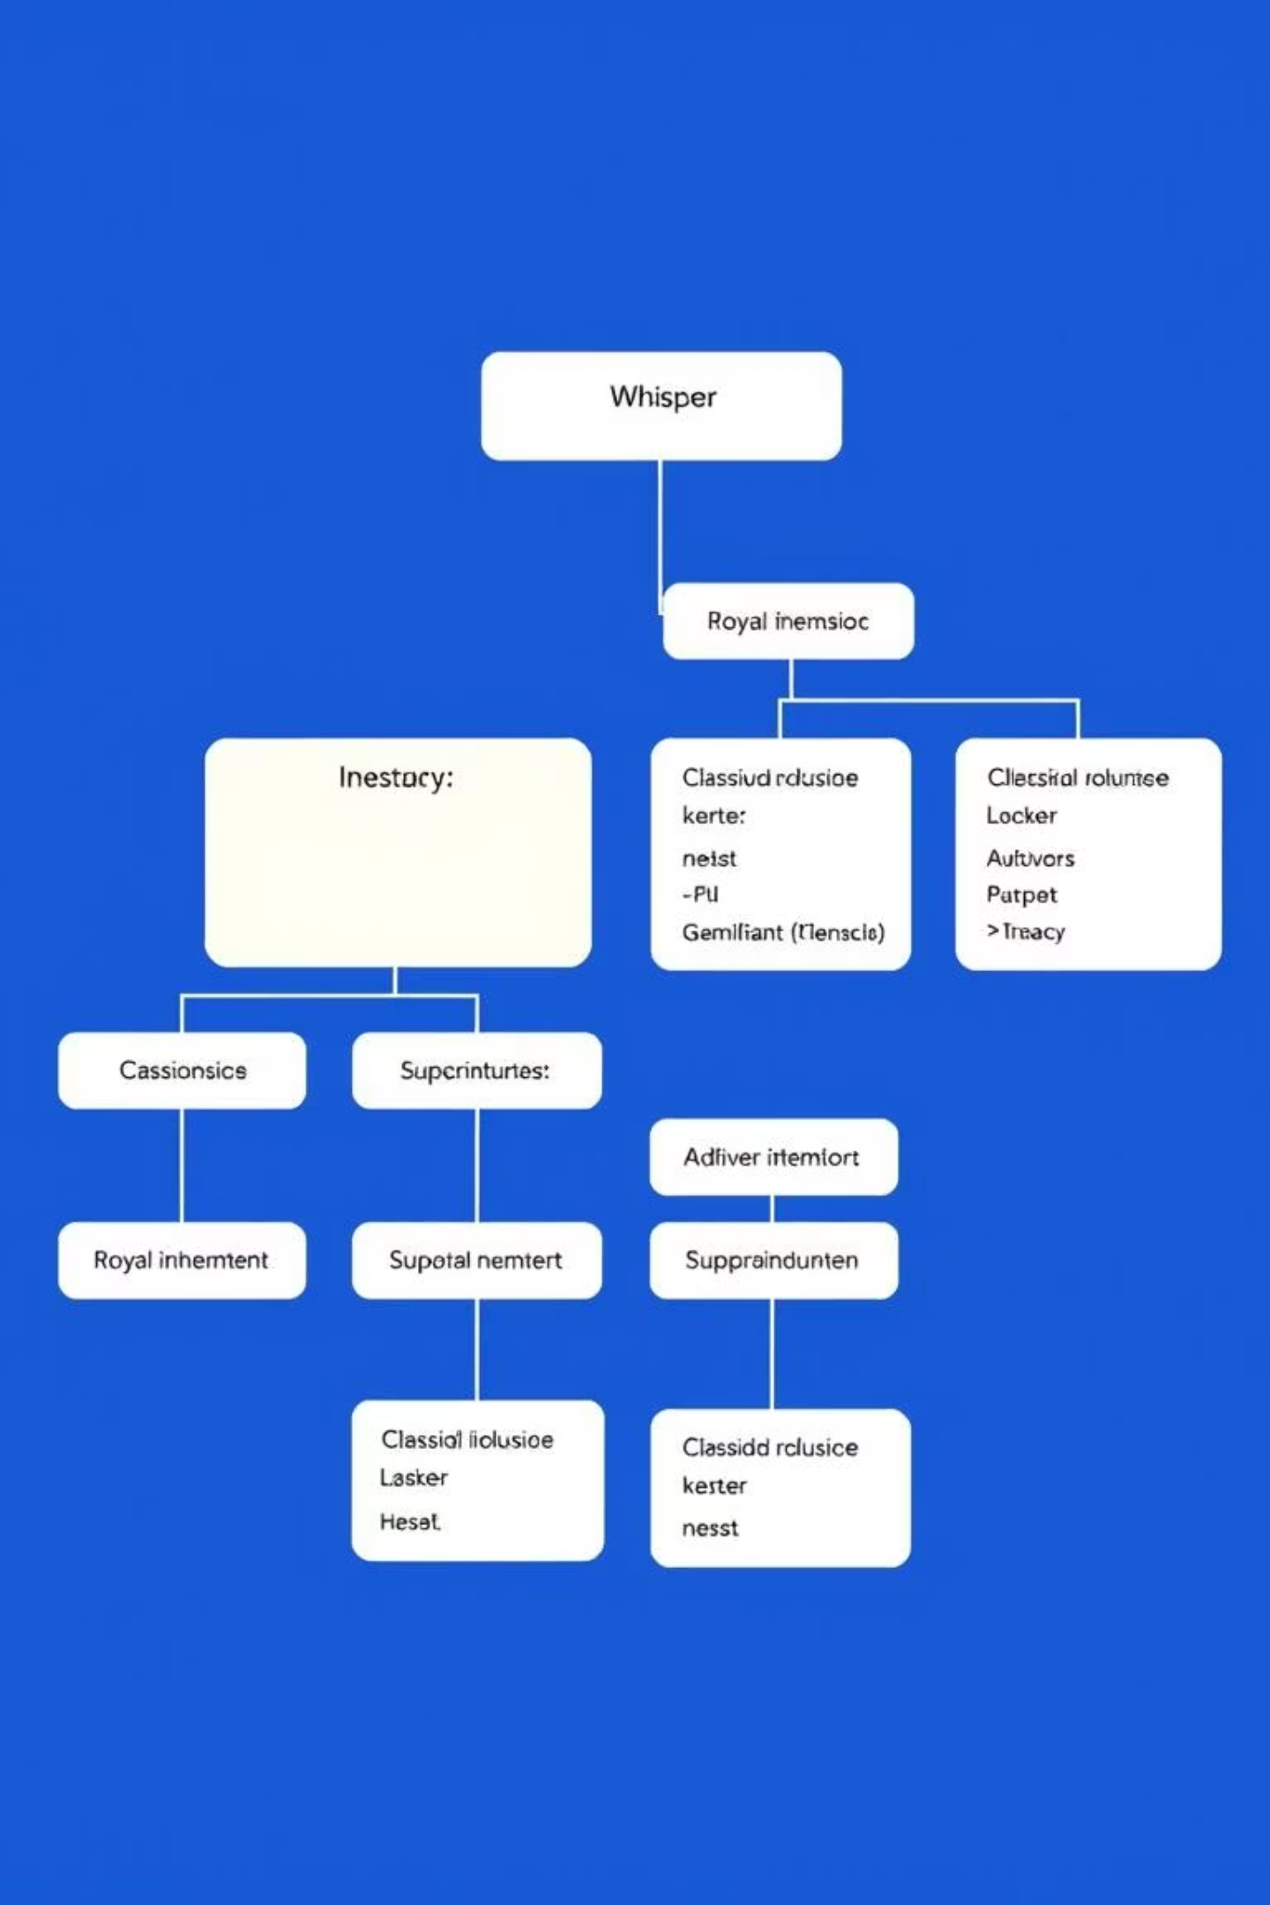
Архитектура: Ключевые классы
Проект построен на двух основных классах, реализующих объектно-ориентированный подход к управлению данными.
Класс Employee
Класс CompanyStructure
Представляет одного сотрудника с его параметрами:
Управляет всей иерархией компании:
name — имя сотрудника
root — корень дерева (CEO)
position — должность в компании
add_employee() — добавляет новых сотрудников
left — левый подчиненный
show_structure() — отображает древовидную структуру
right — правый подчиненный
get_subordinates() — показывает подчиненных
Каждый сотрудник является узлом в структуре дерева.

Slide 5
Интерфейс приложения: Главное окно
Пользовательский интерфейс предоставляет удобные инструменты для управления организационной структурой без необходимости использования командной строки.
Поля ввода данных
Добавить сотрудника
Имя сотрудника, должность, имя начальника и выбор позиции (левый/правый подчиненный)
Кнопка вносит новую запись в структуру дерева и сохраняет иерархические связи
Показать структуру
Показать подчиненных
Открывает новое окно с полной древовидной визуализацией всей организации
Выводит список прямых подчиненных выбранного руководителя

Slide 6
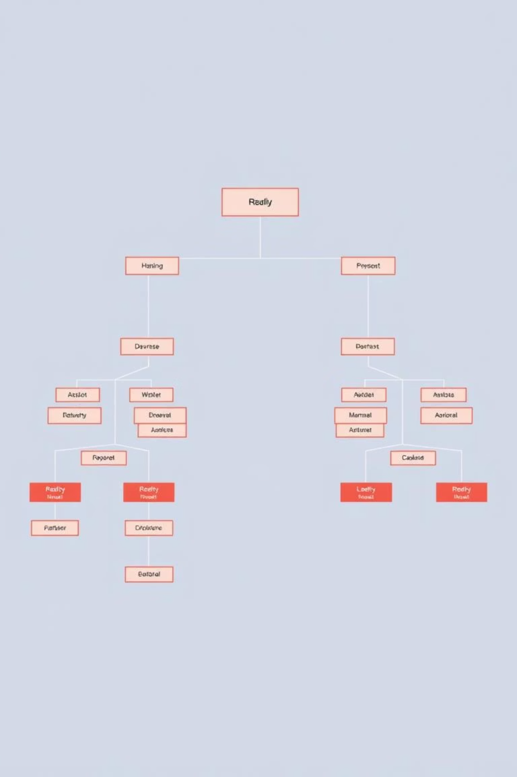

Окно визуализации структуры
Специальное окно отображает полную иерархию компании в виде древовидного списка с визуальными отступами для наглядности представления цепочек подчинения.
Структура дерева позволяет быстро оценить масштаб компании, понять уровни иерархии и отследить полную цепочку подчинения от CEO до каждого сотрудника на фронтлайне.

Slide 7

Пример корпоративной иерархии
Типичная структура компании с CEO в корне, руководителями отделов и их командами, организованная через систему левых и правых подчиненных.
Иван Петров (CEO)├─ Мария Сидорова (CTO)│ ├─ Сергей Волков │ └─ Анна Козлова └─ Алексей Козлов (CFO) ├─ Ольга Петрова └─ Дмитрий Иванов

Slide 8

Преимущества и возможности проекта
Наглядность и простота
Сложные иерархические данные представлены в интуитивно понятном графическом формате, доступном для анализа без технических знаний.
Образовательная ценность
Отличный практический пример применения ООП, рекурсии, структур данных и создания GUI приложений на Python.

Slide 9

Итоги и результаты
✓ Реализовано
✓ Применены навыки
Полнофункциональное приложение для управления корпоративной иерархией с интерактивным интерфейсом.
Объектно-ориентированное программирование, бинарные деревья, рекурсивные алгоритмы, GUI разработка.
Спасибо за внимание!

